Slide 1
VẬT LÝ 11

Slide 2
Chương trình
1
ĐIỆN TÍCH – ĐIỆN TRƯỜNG
2
DÒNG ĐIỆN KHÔNG ĐỔI
3
DĐ TRONG CÁC MÔI TRƯỜNG
3
4
TỪ TRƯỜNG
4
5
CẢM ỨNG ĐIỆN TỪ
6
KHÚC XẠ ÁNH SÁNG
7
CÁC DỤNG CỤ QUANG

Slide 3
PHƯƠNG PHÁP
SÁCH GIÁO KHOA, TẬP GHI CHÉP, MÁY TÍNH…
CÁCH GHI BÀI
PHƯƠNG PHÁP TỰ HỌC
KIỂM TRA, ĐÁNH GIÁ

Slide 4

ĐỊNH LUẬT COULOMB
THUYẾT ELECTRON
Chủ đề 1

Slide 5
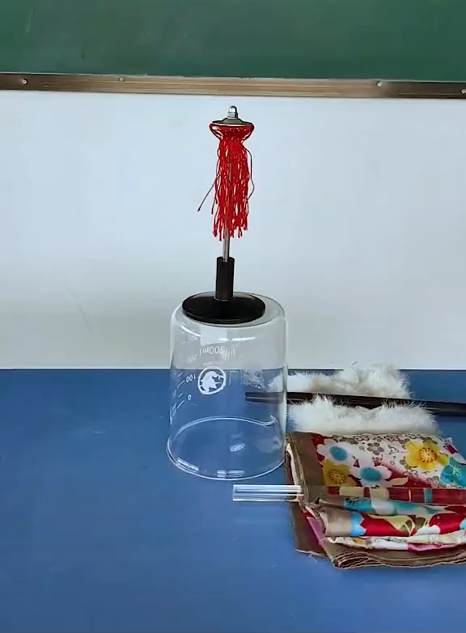
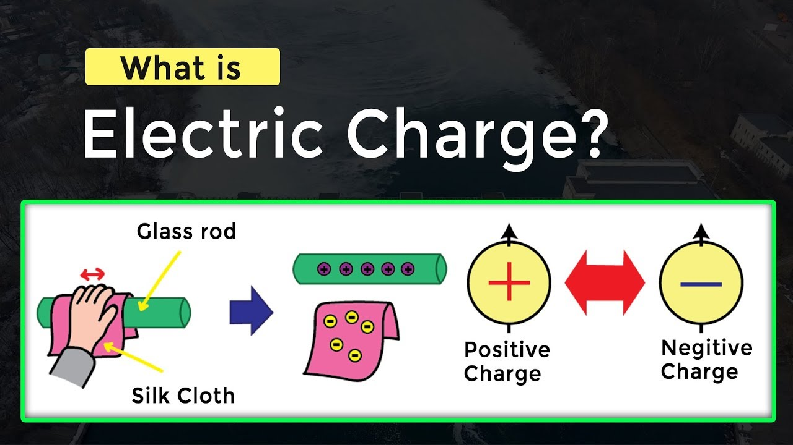
1. Sự nhiễm điện của các vật. Điện tích. Tương tác điện:
• Khi cọ xát những vật như thanh thủy tinh, thanh nhựa… vào dạ hoặc lụa.. thì những vật đó có thể hút những vật nhẹ như mẩu giấy, sợi bông… Ta nói rằng những vật đó đã bị nhiễm điện.
• Điện tích điểm là một vật tích điện có kích thước rất nhỏ so với khoảng cách tới điểm mà ta xét.

Slide 6
1. Sự nhiễm điện của các vật. Điện tích. Tương tác điện:
• Có 2 loại điện tích: điện tích dương (+) và điện tích âm (-).
Tương tác điện
• Các điện tích cùng loại (dấu) thì đẩy nhau.
• Các điện tích khác loại (dấu) thì hút nhau.

Slide 7
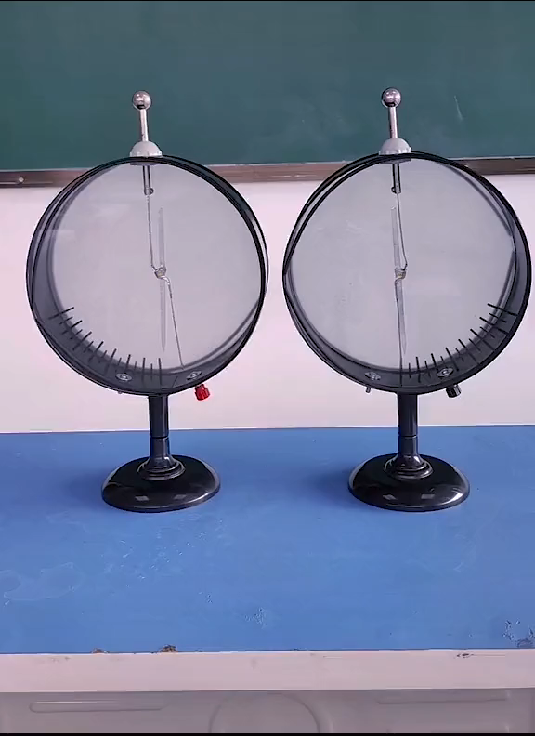

Slide 8

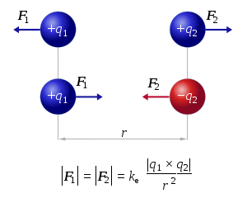
2. Định luật Coulomb. Hằng số điện môi:
Định luật Coulomb:
Lực hút hay đẩy giữa hai điện tích điểm đặt trong chân không có phương trùng với đường thẳng nối hai điện tích điểm đó, có độ lớn tỉ lệ thuận với tích độ lớn của hai điện tích và tỉ lệ nghịch với bình phương khoảng cách giữa chúng.
Trong đó:
F: lực tương tác (N)
k = 9.10⁹: hệ số tỉ lệ (Nm²/C²)
q₁, q₂: điện tích của 2 điện tích (C)
r: khoảng cách giữa 2 điện tích (m)

Slide 9
2. Định luật Coulomb. Hằng số điện môi:
Lực Coulomb
Điểm đặt
Phương
Chiều
Độ lớn

Slide 10
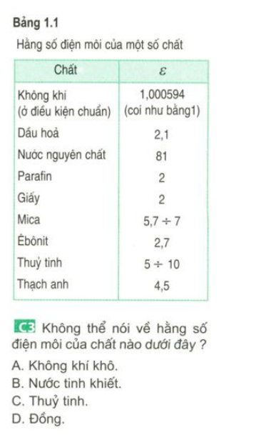

2. Định luật Coulomb. Hằng số điện môi:
• Điện môi là môi trường cách điện.
Hằng số điện môi ε đặc trưng cho tính chất điện của một chất cách điện. Khi đặt điện tích trong điện môi, lực tương tác sẽ nhỏ đi ε so với đặt trong chân không.

Slide 11
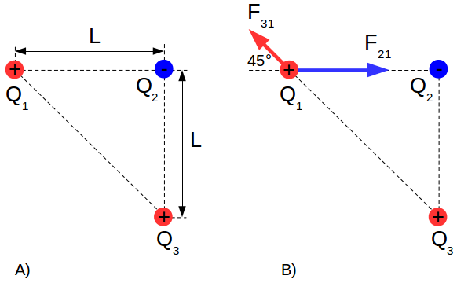
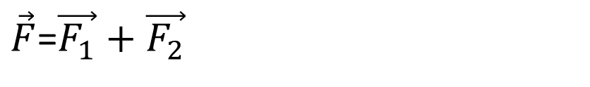
3. Nguyên lý chồng chất lực điện:
$\vec{F}$=$\vec{F_{1}}+\vec{F_{2}}$

Slide 12
Bài tập
Câu 1: Có hai điện tích điểm q₁ và q₂, chúng đẩy nhau. Khẳng định nào sau đây là đúng?
A. q₁ > 0 và q₂ < 0.
B. q₁ < 0 và q₂ > 0.
C. q₁.q₂ > 0.
D. q₁.q₂ < 0.

Slide 13
Bài tập
Câu 2: Độ lớn của lực tương tác giữa hai điện tích điểm trong không khí:
A. tỉ lệ với bình phương khoảng cách giữa hai điện tích.
B. tỉ lệ với khoảng cách giữa hai điện tích.
C. tỉ lệ nghịch với khoảng cách giữa hai điện tích.
D. tỉ lệ nghịch với bình phương khoảng cách giữa hai điện tích.

Slide 14
Bài tập
Câu 3: Hai điện tích điểm bằng nhau đặt trong chân không cách nhau một khoảng r = 2 (cm). Lực đẩy giữa chúng là F = 1,6.10⁻⁴ (N). Độ lớn của hai điện tích đó là:
A. q₁ = q₂ = 2,67.10⁻⁹ (μC).
B. q₁ = q₂ = 2,67.10⁻⁷ (μC).
C. q₁ = q₂ = 2,67.10⁻⁹ (C).
D. q₁ = q₂ = 2,67.10⁻⁷ (C).

Slide 15
Bài tập
Câu 4: Hai điện tích điểm bằng nhau đặt trong chân không cách nhau một khoảng r₁ = 2 (cm). Lực đẩy giữa chúng là F₁ = 1,6.10⁻⁴ (N). Để lực tương tác giữa hai điện tích đó bằng F₂ = 2,5.10⁻⁴ (N) thì khoảng cách giữa chúng là:
A. r₂ = 1,6 (m).
B. r₂ = 1,6 (cm).
C. r₂ = 1,28 (m).
D. r₂ = 1,28 (cm).

Slide 16

Câu 5 trang 10 SGK
Chọn câu đúng.
Khi tăng đồng thời độ lớn của mỗi điện tích điểm và khoảng cách giữa chúng lên gấp đôi thì lực tương tác giữa chúng
A. Tăng lên gấp đôi
B. Giảm đi một nửa
C. Giảm đi bốn lần
D. Không thay đổi

Slide 17
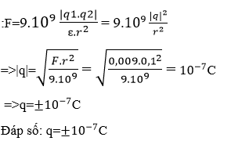
Câu 8 trang 10 SGK
Hai quả cầu nhỏ mang hai điện tích có độ lớn bằng nhau, đặt cách xa nhau 10 cm trong không khí thì tác dụng lên nhau một lực 9.10⁻³ N. Xác định điện tích của quả cầu đó.

Slide 18

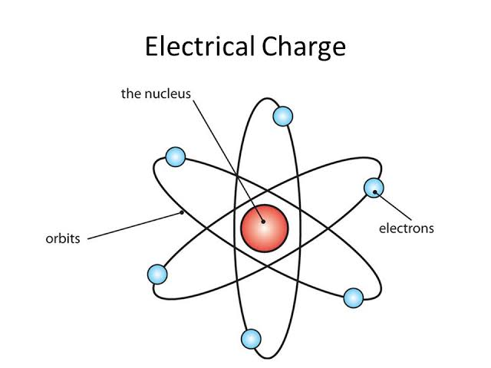
Thuyết electron
1. Cấu tạo nguyên tử về phương diện điện.
Hạt nhân mang điện dương nằm ở trung tâm, gồm: nơtron không mang điện và proton mang điện dương.
Các electron mang điện âm chuyển động xung quanh hạt nhân.
Số proton bằng số electron nên nguyên tử trung hòa về điện.

Slide 19
Thuyết electron
Điện tích nguyên tố.
• Điện tích của electron và proton là điện tích nhỏ nhất mà ta có thể có được nên ta gọi chúng là điện tích nguyên tố (âm hoặc dương)
Điện tích của electron: - e = - 1,6.10⁻¹⁹ C
Điện tích của proton: + e = 1,6.10⁻¹⁹ C

Slide 20
Thuyết electron
2. Thuyết electron.
Thuyết dựa vào sự cư trú và di chuyển của các electron để giải thích các hiện tượng điện và các tính chất điện của các vật gọi là thuyết electron.

Slide 21
Thuyết electron
Electron có thể rời khỏi nguyên tử để di chuyển từ nơi này đến nơi khác. Nguyên tử bị mất electron sẽ trở thành một hạt mang điện dương gọi là ion dương.
Một nguyên tử trung hòa có thể nhận thêm electron để trở thành một hạt mang điện âm gọi là ion âm.
Vật nhiễm điện âm nếu: số electron > số proton
Vật nhiễm điện dương nếu: số electron < số proton

Slide 22
III. Định luật bảo toàn điện tích
Trong một hệ cô lập về điện, tổng đại số các điện tích là không đổi.

Slide 23
Bài tập
Câu 5: Phát biểu nào sau đây là không đúng?
A. Hạt êlectron là hạt có mang điện tích âm, có độ lớn 1,6.10⁻¹⁹ (C).
B. Hạt êlectron là hạt có khối lượng m = 9,1.10⁻³¹ (kg).
C. Nguyên tử có thể mất hoặc nhận thêm êlectron để trở thành ion.
D. êlectron không thể chuyển động từ vật này sang vật khác.

Slide 24
Bài tập
Câu 6: Theo thuyết êlectron phát biểu nào sau đây là không đúng?
A. Một vật nhiễm điện dương là vật thiếu êlectron.
B. Một vật nhiễm điện âm là vật thừa êlectron.
C. Một vật nhiễm điện dương là vật đã nhận thêm các ion dương.
D. Một vật nhiễm điện âm là vật đã nhận thêm electron.

Slide 25
Bài tập
Câu 7: Hạt nhân của một nguyên tử oxi có 8 proton và 9 notron, số electron của nguyên tử oxi là
A. 8
B. 9
C. 16
D. 17

Slide 26
Bài tập
Câu 8: Hai quả cầu kim loại giống nhau mang điện tích q₁ và q₂ với |q₁| = |q₂|, đưa chúng lại gần thì chúng hút nhau. Nếu cho chúng tiếp xúc nhau rồi sau đó tách ra thì mỗi quả cầu sẽ mang điện tích
A. q = q₁.
B. q = 0.
C. q = 2q₁.
D. q = 0,5q₁.

